Slide 1
PLANEJAMENTO REGIONAL INTEGRADO E ORGANIZAÇÃO DE MACRORREGIÕES DE SAÚDE
Aprovado em Comissão Intergestores Bipartite – CIB/RN
278ª Reunião Ordinária - 20.06.2018

Slide 2
Resolução CIT 37 de Março de 2018 de 22 de março de 2018 Dispõe sobre o processo de Planejamento Regional Integrado e a organização de macrorregiões de saúde

Slide 3
Macrorregiões do Rio Grande do Norte

Slide 4
Características
População: 3.474.998 (Estimativa TCU 2016)
Extensão Territorial: 52.796.791 km²
Densidade Demográfica: 65 hab./km²

Slide 5
Distribuição das Regiões de Saúde do Rio Grande do Norte, segundo população e número de municípios - 2015

Slide 6
PLANEJAMENTO REGIONAL INTEGRADO
A referência para o financiamento das ações e serviços de saúde regionais deve ser a macrorregião de saúde;
O princípio da suficiência implica que as redes de atenção à saúde só se completam na macrorregião porque só nela, estão presentes todos os serviços de APS, de atenção secundária (média complexidade) e de atenção terciária (alta complexidade);
A macrorregião é o único território que permite a governança regional completa das redes de atenção à saúde
O território microrregional é suficiente apenas para a governança regional dos níveis primários e secundários das redes de atenção à saúde;
Fonte: Mendes EV. A governança regional das redes de atenção à saúde. In: Conselho Nacional de Secretários de Saúde. CONASS Debate: Governança regional das redes de atenção à saúde. Brasília, CONASS, 2016

Slide 7
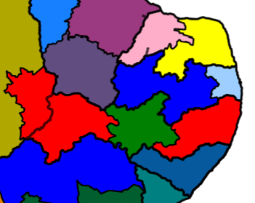
Simulação de agrupamentos de “Regiões Resolutivas”AL, PB, PE e RN
NORDESTE = 133 CIR → 22 Macrorregiões
BRASIL = 438 CIR → 90 Macrorregiões
Modelo de localização e alocação que considera os fluxos atuais de alta complexidade de oncologia e cirurgia cardíaca, além de distâncias referências máximas que varia de acordo com a região. Esse modelo não considera os limites estaduais e usa como distâncias referência para o Nordeste 300 km.
UF | Nº ATUAL DE REGIÕES CIR | Nº DE REGIÕES NO MAPA | Nº REGIÕES CIR ENVOLVIDAS | Nº de Municípios | POPULAÇÃO COBERTA | MACRO
AL | 10 | 1 | 10 | 102 | 3.375.823 | 1ª Reg. De Saúde
PB | 16 | 2 | 12 | 159 | 2.073.431 | 16ª Região
 |  |  | 4 | 64 | 1.952.127 | 1ª Reg. da Mata Atlantica
PE | 12 | 3 | 3 | 35 | 847.696 | Arcoverde
 |  |  | 4 | 67 | 1.366.955 | Petrolina
 |  |  | 6 | 125 | 7.629.221 | Recife
RN | 8 | 2 | 5 | 104 | 2.605.704 | Metropolitana
 |  |  | 3 | 63 | 901.299 | Mossoró

Slide 8
Proposta de agrupamentos de “Regiões Resolutivas”para aprovação na CIB/RN
Critérios: Fluxos estabelecidos para os seguintes grupos de procedimentos:
Cardiologia (Cirurgia Cardiovascular; Cirurgia Cardíaca Intervencionista; Cirurgia Endovascular)
Oncologia (Tratamento em Oncologia)
TRS (Tratamento em Nefrologia)

Slide 9
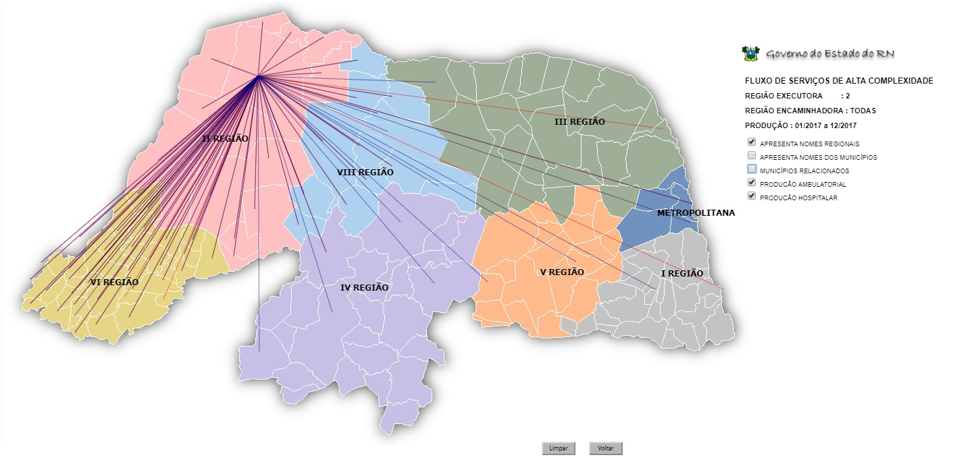
Proposta de agrupamentos de “Regiões Resolutivas”para aprovação na CIB/RN

Slide 10
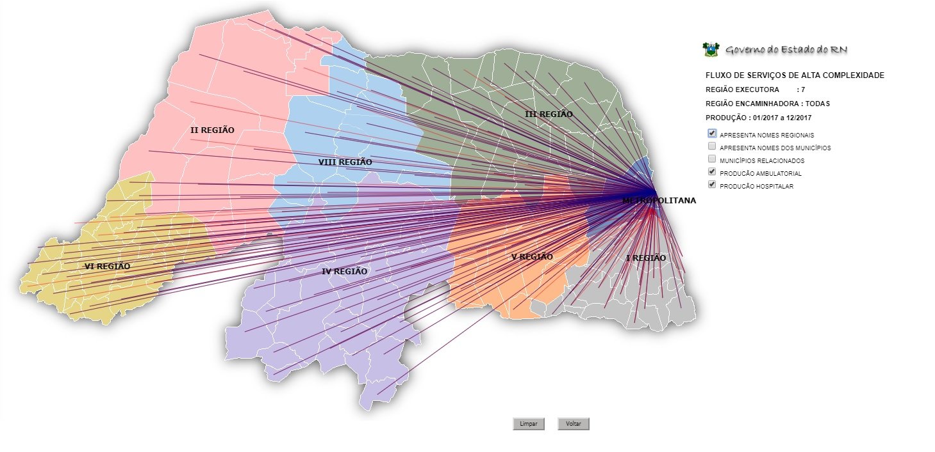
Proposta de agrupamentos de “Regiões Resolutivas”para aprovação na CIB/RN

Slide 11
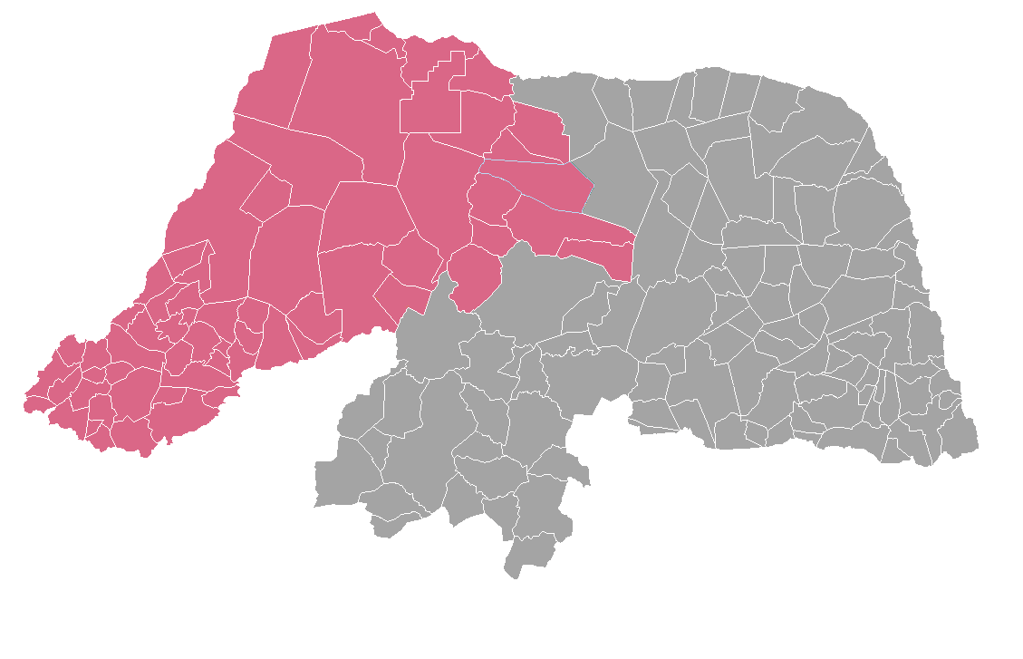
Proposta de agrupamentos de “Regiões Resolutivas”para aprovação na CIB/RN
MACRORREGIÃO II
MACRORREGIÃO I
Regiões Contíguas | Nº de Municípios | População
I, III, IV, V,VII | 104 | 2.580.666
II, VI, VIII | 63 | 894.332

Slide 12
CRONOGRAMA DO PROCESSO DE PLANEJAMENTO REGIONAL INTEGRADO RN

Slide 13
CRONOGRAMA DO PROCESSO DE PLANEJAMENTO REGIONAL INTEGRADO RN

Slide 14
CRONOGRAMA DO PROCESSO DE PLANEJAMENTO REGIONAL INTEGRADO RN

Slide 15
PRODUÇÃO TÉCNICA SALVAGUARDADA NA CPCS

